Slide 1

Návrh rekreačního a školícího areálu
vedoucí diplomové práce: doc. Dr. Ing. Luboš Podolka
oponent práce:
Bc. Martin švejda
Učo: 12067

Slide 2
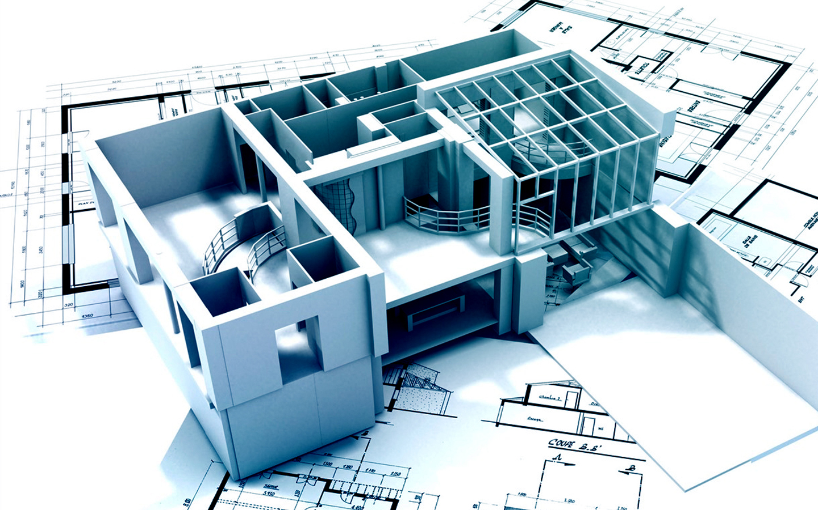
OSNOVA
Proč jsem si vybral toto téma
Cíl práce
Charakteristika rekreačního střediska
Situace stavby
Půdorys 1NP
Půdorys 2NP
Řezy
Pohledy
Detail
Otázky vedoucí a oponenta práce

Slide 3
Proč jsem si vybral toto téma
Chtěl jsem navrhnout nějakou větší stavbu než je rodinný dům
Objekt s nízkými tepelnými ztráty

Slide 4
Cíl práce
Cílem diplomové práce je návrh konkrétního architektonického a stavebně-konstrukčního řešení rekreačního a školícího objektu v blízkosti lipenské přehradní nádrže. Předpokládá se zpracování záměru využití území o celkové ploše 1237 m² (p. č. 569 a 570, Lipno nad Vltavou) spolu s výkresovou dokumentací pro provádění stavby dle přílohy č.6 k vyhlášce 499/2006 Sb., ve znění novely 62/2018 Sb., o dokumentaci staveb. Nezbytnou částí diplomové práce je vyhodnocení a posouzení tepelně-technických charakteristik navržených konstrukcí i budovy jako celku.

Slide 5
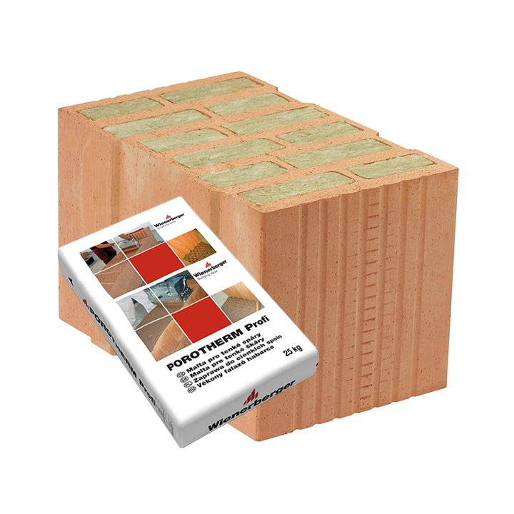
Charakteristika rekreačního a školicího areálu
Zastavěná plocha: 692 m²
Obestavěný prostor: 6132 m³
Užitná plocha: 1230 m²
Zpevněné plochy: 350 m²
Počet podlaží: 2
Počet uživatelů: 35
Počet ubytovacích jednotek: 15
Počet parkovací stání: 14+1 pro invalidy

Slide 6
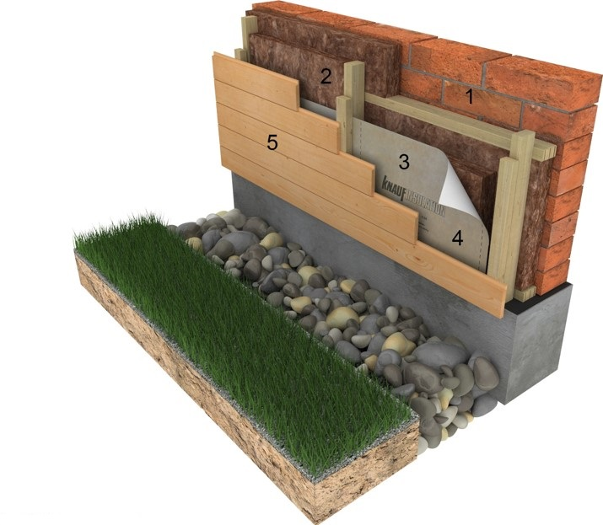
Skladba obvodového pláště
1- Zdivo
  Porotherm 38 T Profi
2- Dřevěná konstrukce s tepelnou izolací
  ISOVER UNI
3- Parozábrana větrotěsná folie
  Jutafol D110 Special
4- Větraná vzduchová mezera
5- Pohledová fasáda z dřevěného obkladu

Slide 7
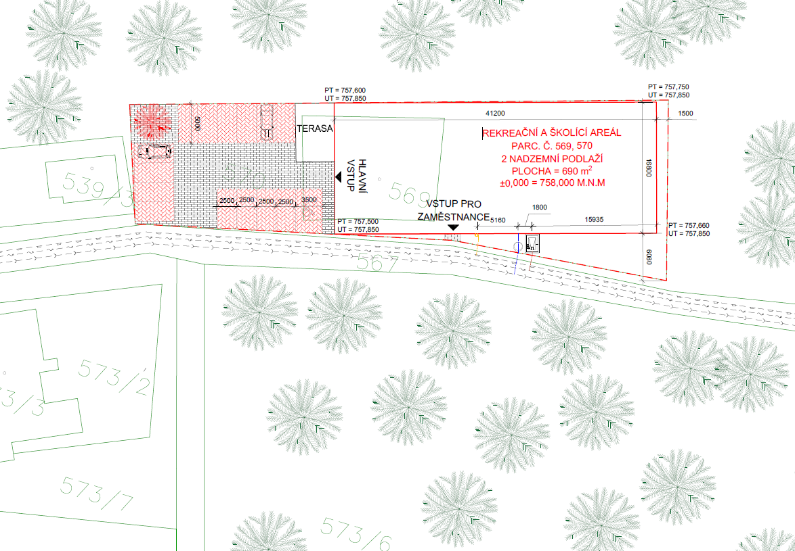
Situace stavby

Slide 8
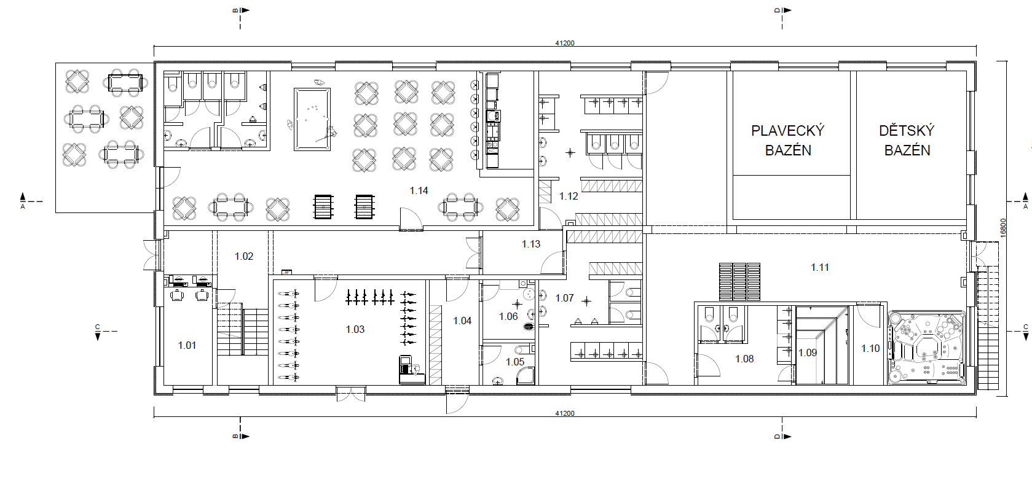
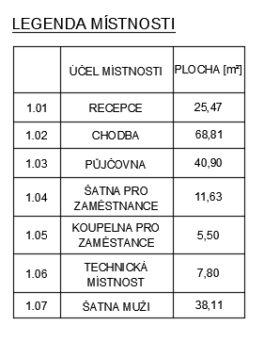
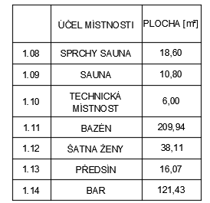
Půdorys 1NP

Slide 9
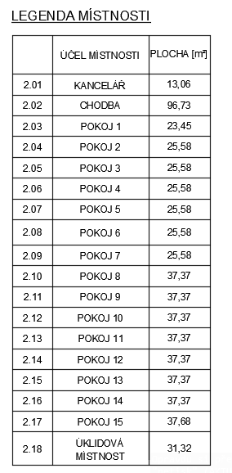
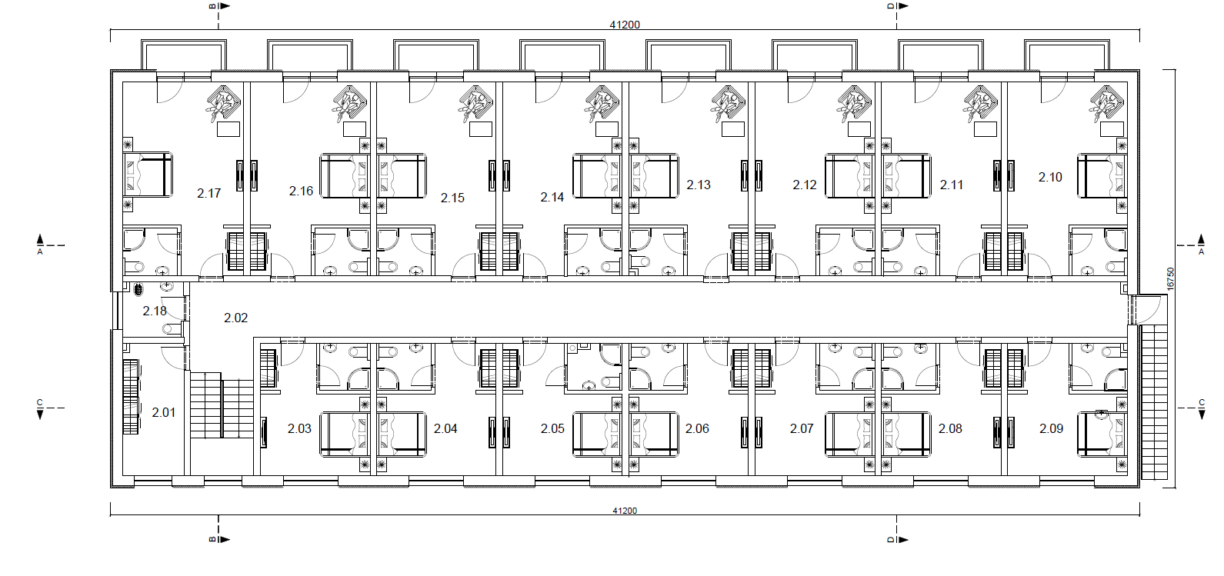
Půdorys 2NP

Slide 10
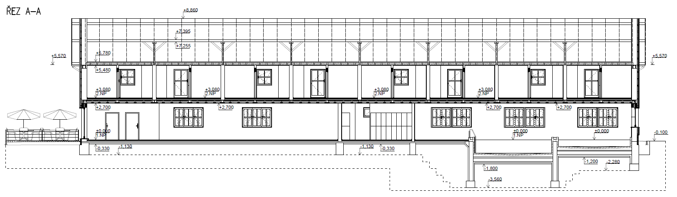
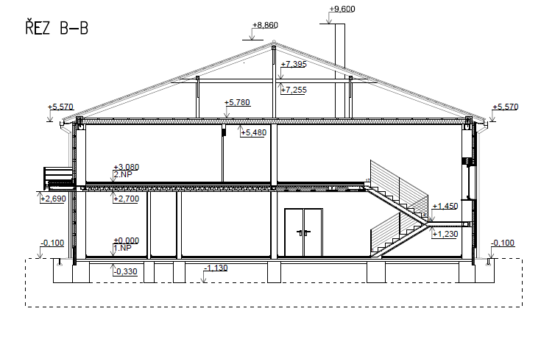
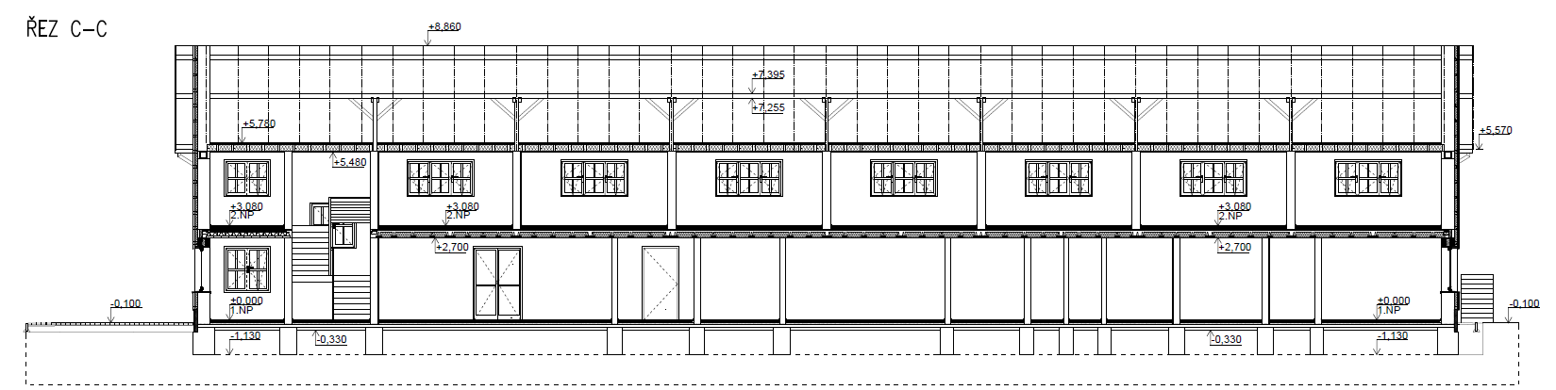
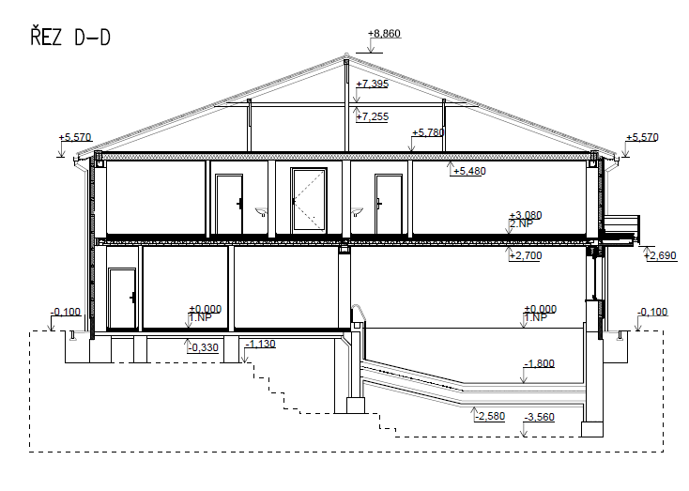
Řezy

Slide 11
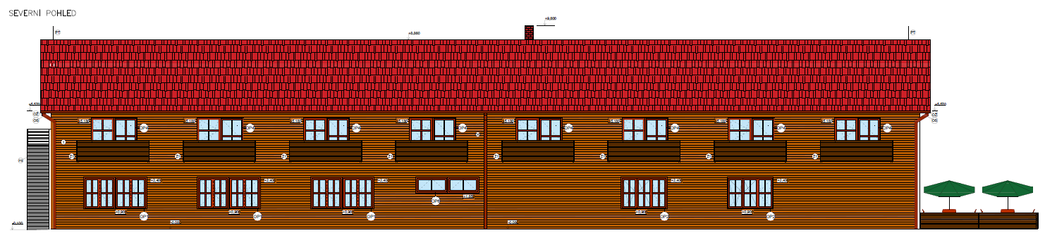
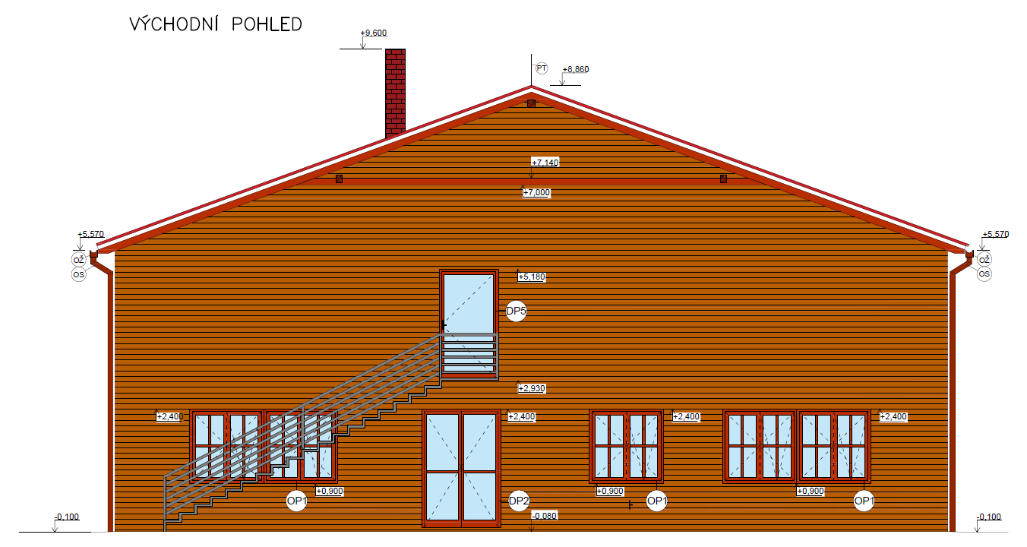
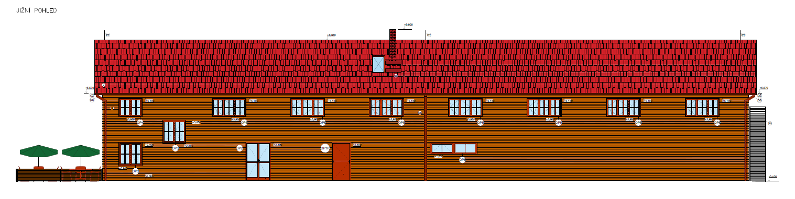
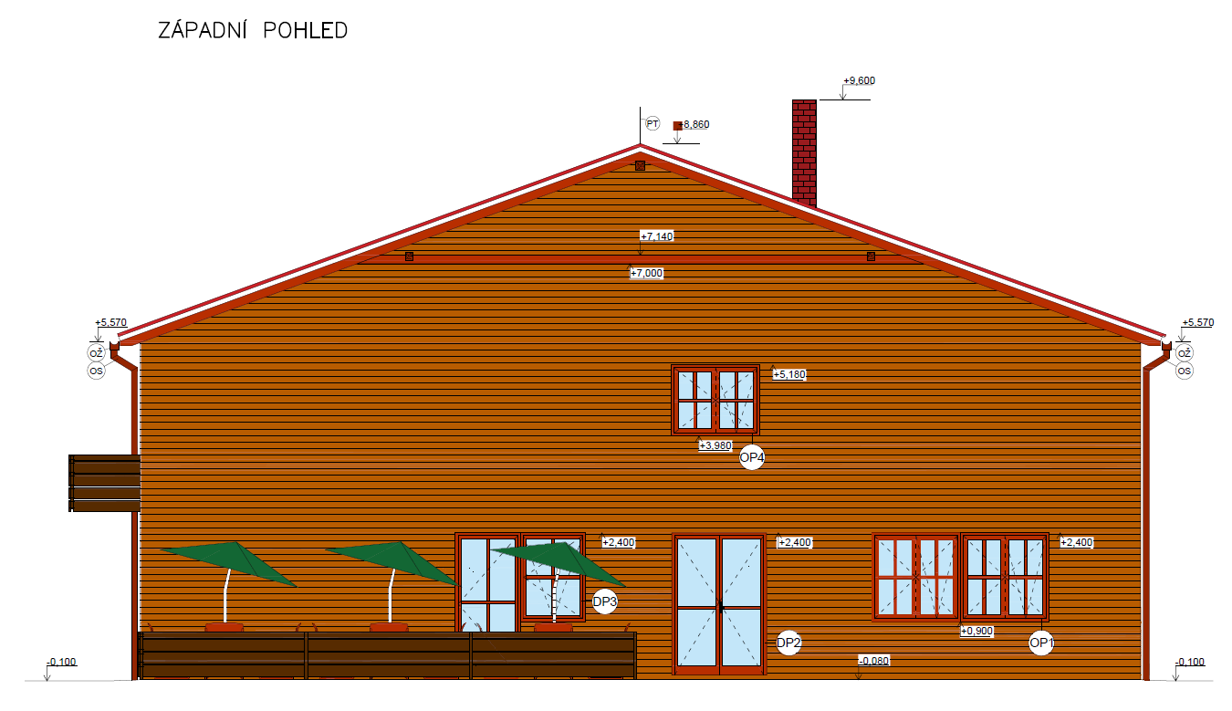
Pohledy

Slide 12
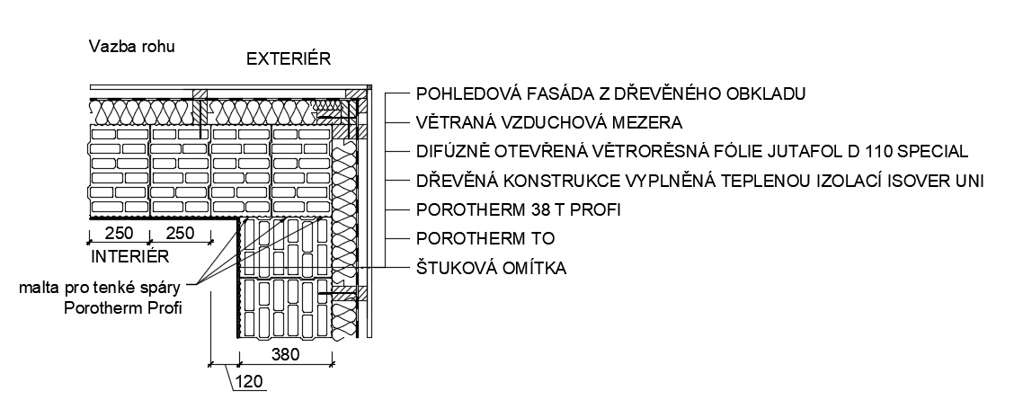
Detail

Slide 13
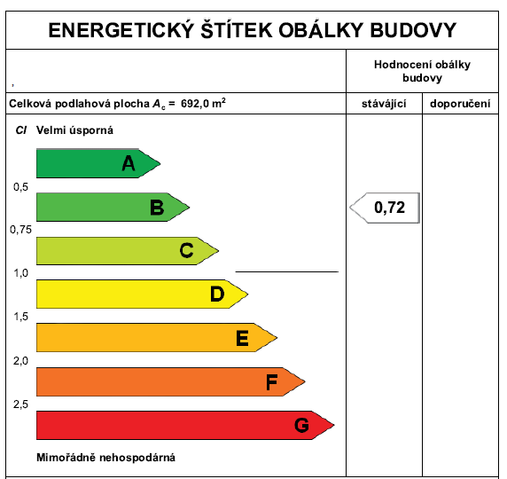

Vyhodnocení výsledků energetické náročnosti budovy podle vyhlášky 78/2013 Sb.
Průměrný součinitel prostupu tepla
U,em= 0,34 W/m2K
U,em,R= 0,47 W/m2K
U,em<E,em,R Klasifikační tř. B (velmi úsporná)
Celková dodaná energie
EP,A= 707 kWh/m2.a
EP,A,R= 814 kWh/m2.a
EP,A< EP,A,R Klasifikační tř. C (úsporná)
Měrná neobnovitelná primární energie
E,pN,A= 778 kWh/m2.a
E,pN,A,R= 862 kWh/m2.a
E,pN,A< E,pN,A,R Klasifikační tř. C (úsporná)
Budova je zařazena podle vyhlášky č 78/2013 Sb. do klasifikační třídy B (velmi úsporná)

Slide 14

Závěrečné shrnutí
Cíl práce byl splněn
Bavilo mě přemýšlet o dispozici rekreačního střediska
Naučil jsem se pár nových věcí
Pochytil jsem spoustu nových informací
A chtěl bych poděkovat za pomoc a rady vedoucí práce

Slide 15
Doplňující otázky od vedoucí práce
Jak by se provedlo skutečné posouzení hlavních nosných prvků : krovu, stropů, stěn a základů, které jste ve své práci použil?

Slide 16
Doplňující otázky od oponenta práce
- Kde bude v objektu umístěna technologie úpravy vody bazénu? Vzhledem velikosti bazénu se navrhuje písková filtrace vody. Tato filtrace by byla umístěna v technické místnosti. Pravidelně by se kontrolovalo Ph vody. Ph vody 6,8 až 7,2.
- Je budova řešena jako bezbariérová? Ne není.
- Kde bude řešeno ukládání ložního prádla a potřeb pokojské služby? S žádnou místností v 1.NP ani 2.NP není takto uvažováno? S touto místností jsem nepočítal.
- Bylo by možné využít některý z aktuálních dotačních programů týkající se úspory energie a šetření vodou? Určitě by se využila úspora energie.

Slide 17

Děkuji za pozornost

